Slide 1

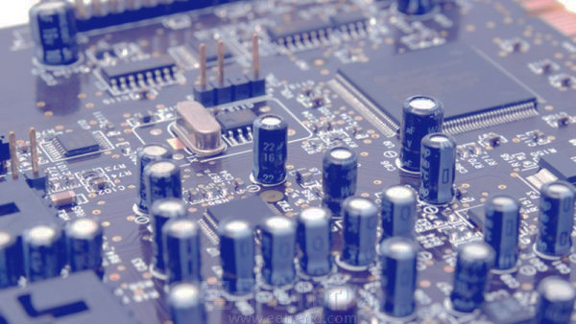
智慧云播报打印系统
新大陆时代

Slide 2
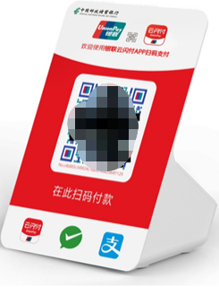
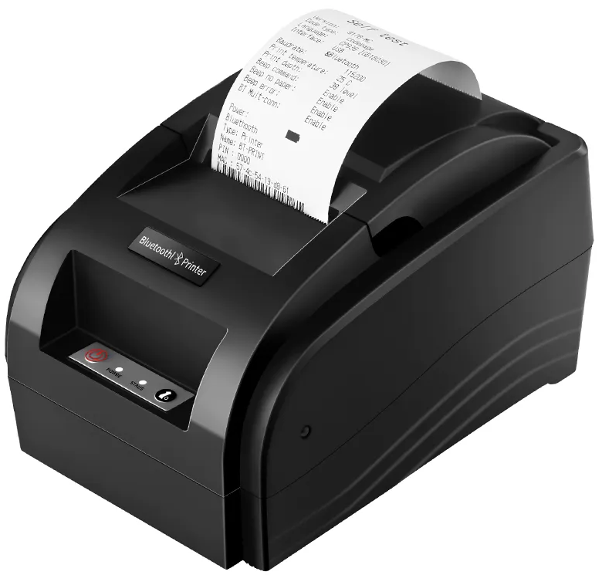
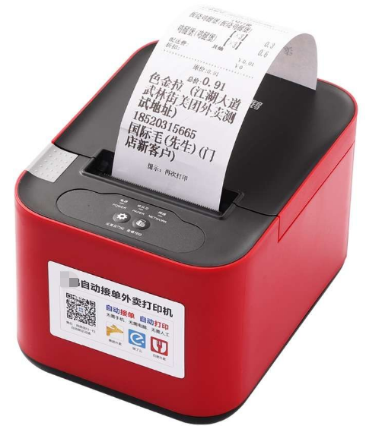
功能设计
功能概述
智慧云播报打印系统是一款基于新大陆云平台实现云播报和云打印的物联网产品。该系统集成了语音合成与播报、打印机、无线通信功能于一身。基于该产品框架可以实现带打印功能的云喇叭移动支付系统，也可以用于酒店餐饮行业的点菜下单、后厨管理，也可用于银行、医院排队叫号服务。

Slide 3
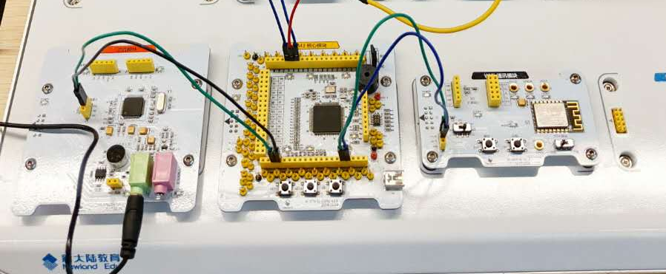
硬件设计
硬件模块与功能
智慧云播报打印系统硬件涉及到M3核心模块、语音模块、打印机模块、功能扩展模块、WiFi通讯模块、键盘模块、指纹模块。这些模块安置到NEWLab主机上供电，并通过公头杜邦线和专用的连接线连接相应的信号接点，实现模块间的数据通信。

Slide 4
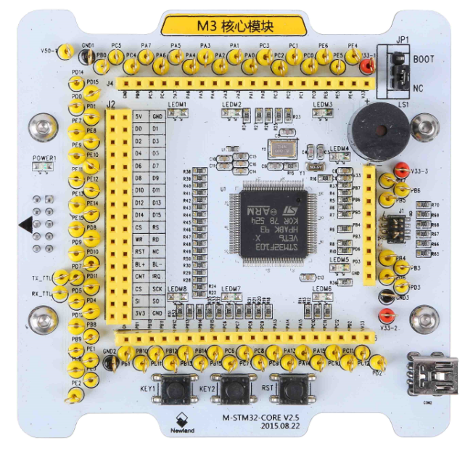
硬件设计
M3核心模块
作为处理器和控制核心，整套嵌入式系统的大脑。模块上还提供三颗按键，分别为2颗独立按键和1颗复位键。

Slide 5
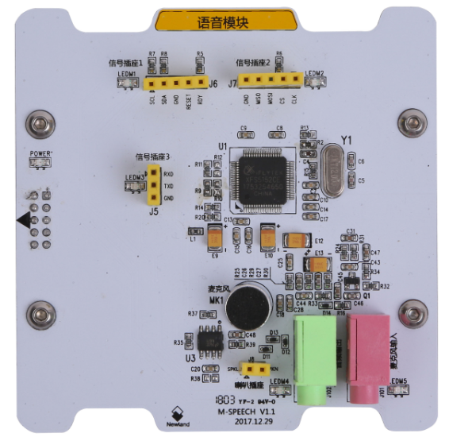
硬件设计
语音模块
作为音频信号生成模块，合成音频信号并输出，需要外接带功放功能的喇叭播报合成的语音。

Slide 6
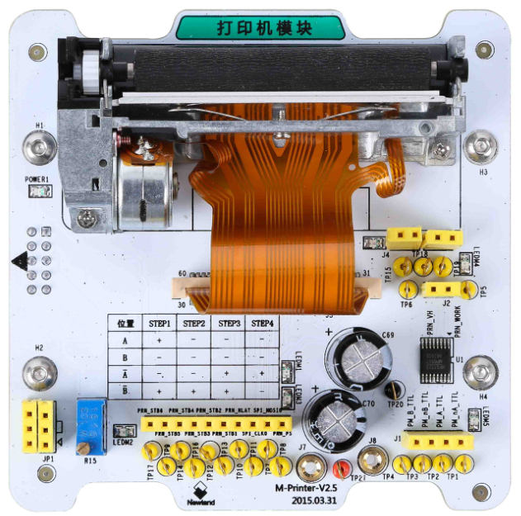
硬件设计
打印机模块
热敏打印机，可打印文字和图像。

Slide 7
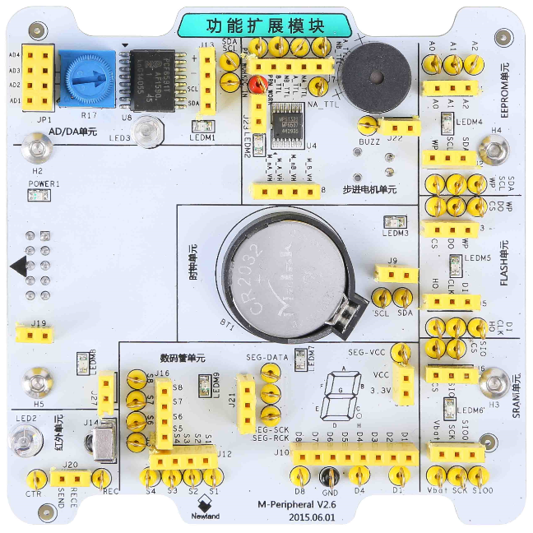
硬件设计
功能扩展模块
模块提供Flash单元、SRAM单元可用于存储字库或缓存。模块同时还支持使用74HC595进行IO口扩展，PCF8563作为外部时钟扩展等多种实用单元供使用。

Slide 8
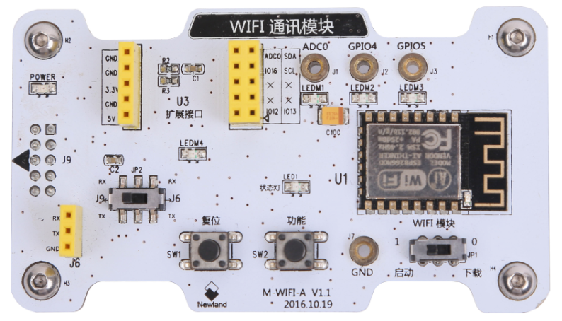
硬件设计
WiFi通讯模块
模块支持串口AT指令功能和SDK二次开发，这里可用作串口WiFi功能。

Slide 9
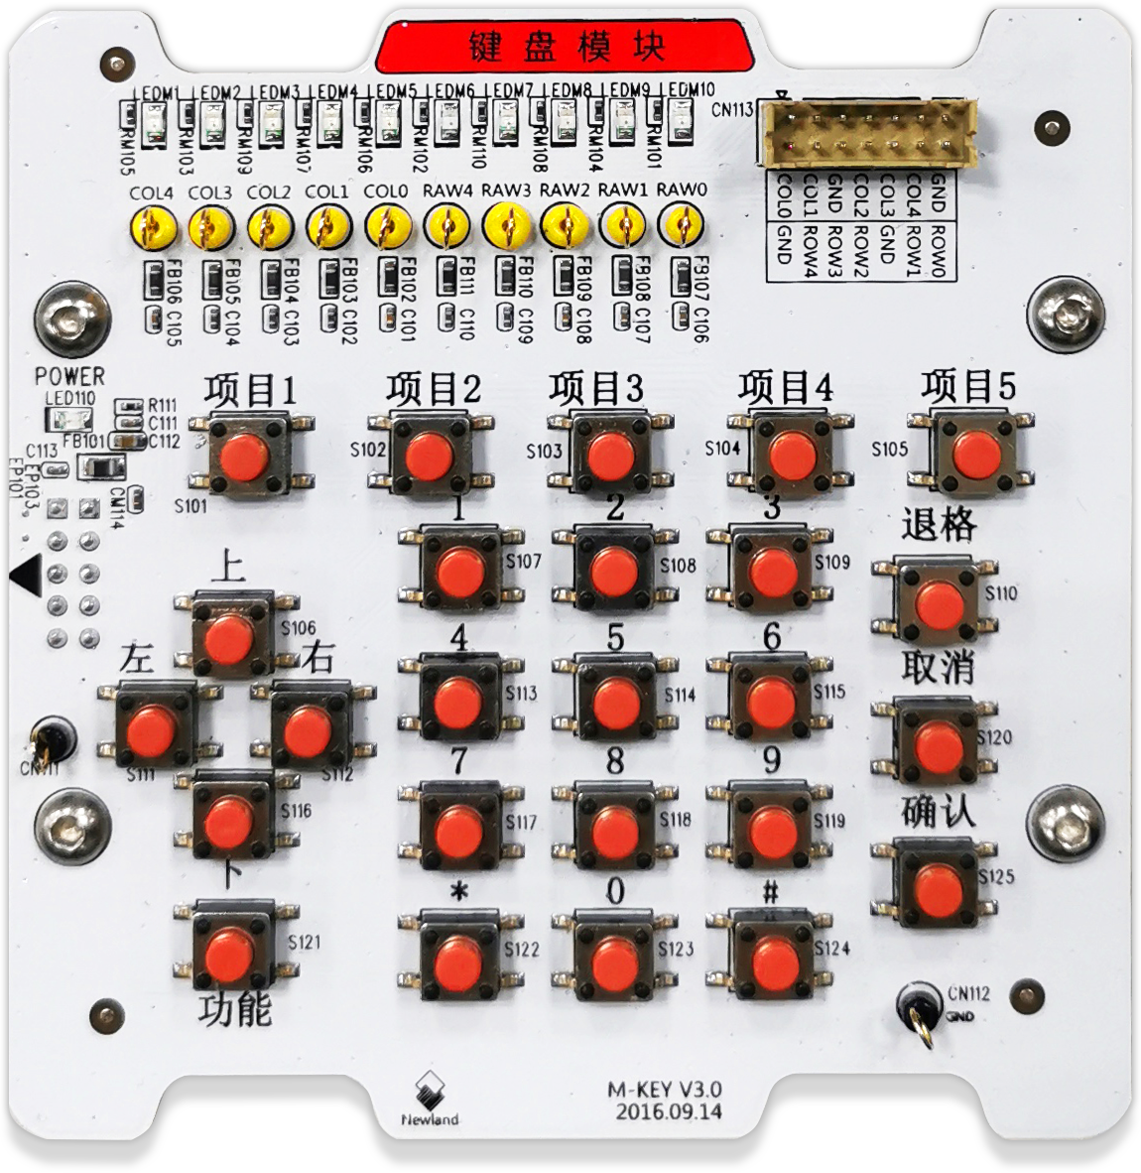
硬件设计
键盘模块
可用作矩阵键盘和独立按键开发。支持方向键上下左右，支持数字按键功能。

Slide 10
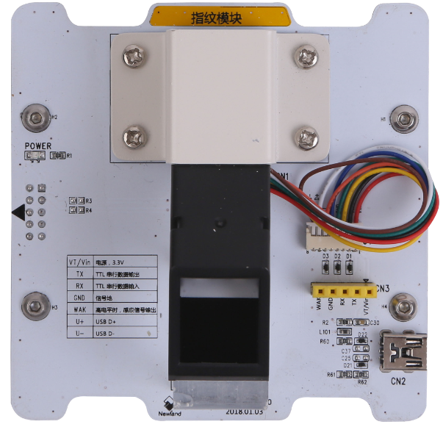
硬件设计
指纹模块
支持指纹采集、录入和识别。可用作鉴权设备。通信接口有USB和串口通信两种方式。

Slide 11
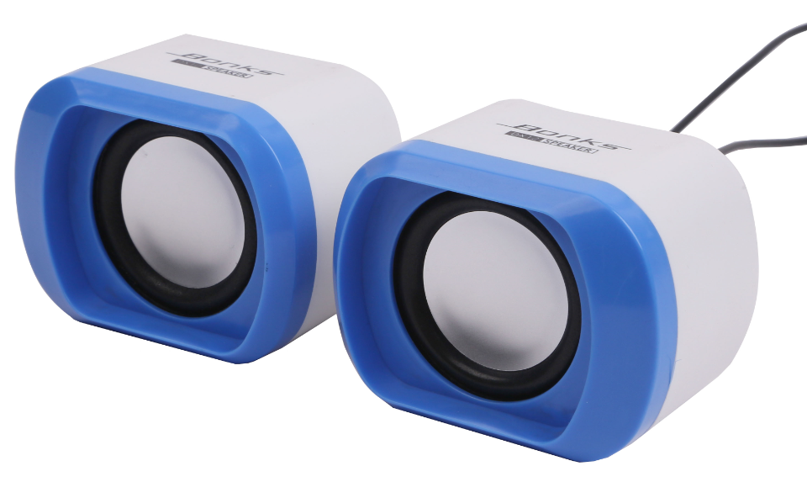
硬件设计
有源音响
5V USB供电，支持音量调节。

Slide 12
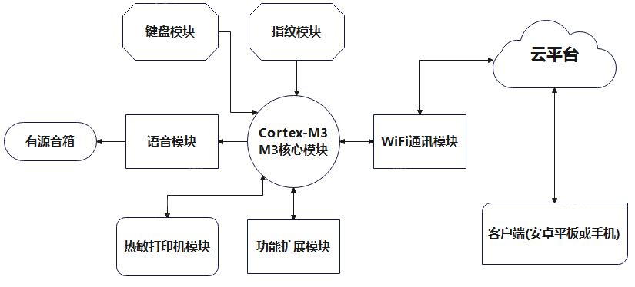
物联网创新课题
智慧云播报打印系统
系统框图

Slide 13
软件设计
功能需求
基本功能
从APP端发送待播报中英文信息到云平台，云平台按JSON协议格式发送给WiFi通讯模块，WiFi通讯模块以AT指令形式发送到M3核心模块，M3核心模块收到数据并解析成中英文信息，按语音模块通信协议格式打包成报文发送给语音模块，语音模块解析报文并利用TTS语音合成技术输出音频信号，音频信号经有源音响功放放大后播报。按一下M3核心模块的KEY1键重新播报上一次的播报内容，方便查阅上一次的播报信息。
扩展功能
M3核心模块播报中英文信息的同时，控制热敏打印机打印文本信息，从而打印出小票。通过数字键盘输入密码鉴权后，按一下M3核心模块的KEY1键重新播报上一次的播报内容，按一下M3核心模块的KEY2键重新打印上一次的小票。
用户也可以使用指纹模块鉴权，实现解锁KEY1和KEY2的功能。
Notes:
语音识别控制系统课题采用STM32作为主控芯片，系统主要包括Cortex M3核心模块、语音识别与语音播报模块、WiFi通讯模块等组成。

Slide 14
软件设计
产品方向
初级：
移动支付云喇叭
开发一款用于移动支付场景的云喇叭，当系统接收到语音报文的时候，语音播报支付结果的报文信息。
高级：
外卖打印机
开发一款用于商户的外卖终端，能够实现语音报单和打印单据。通过键盘输入密码鉴权或指纹识别鉴权，鉴权后可以查阅最近接收的外卖单子，也可以重新打单或播报订单信息。
Notes:
语音识别控制系统课题采用STM32作为主控芯片，系统主要包括Cortex M3核心模块、语音识别与语音播报模块、WiFi通讯模块等组成。

Slide 15




谢谢！

